Slide 1
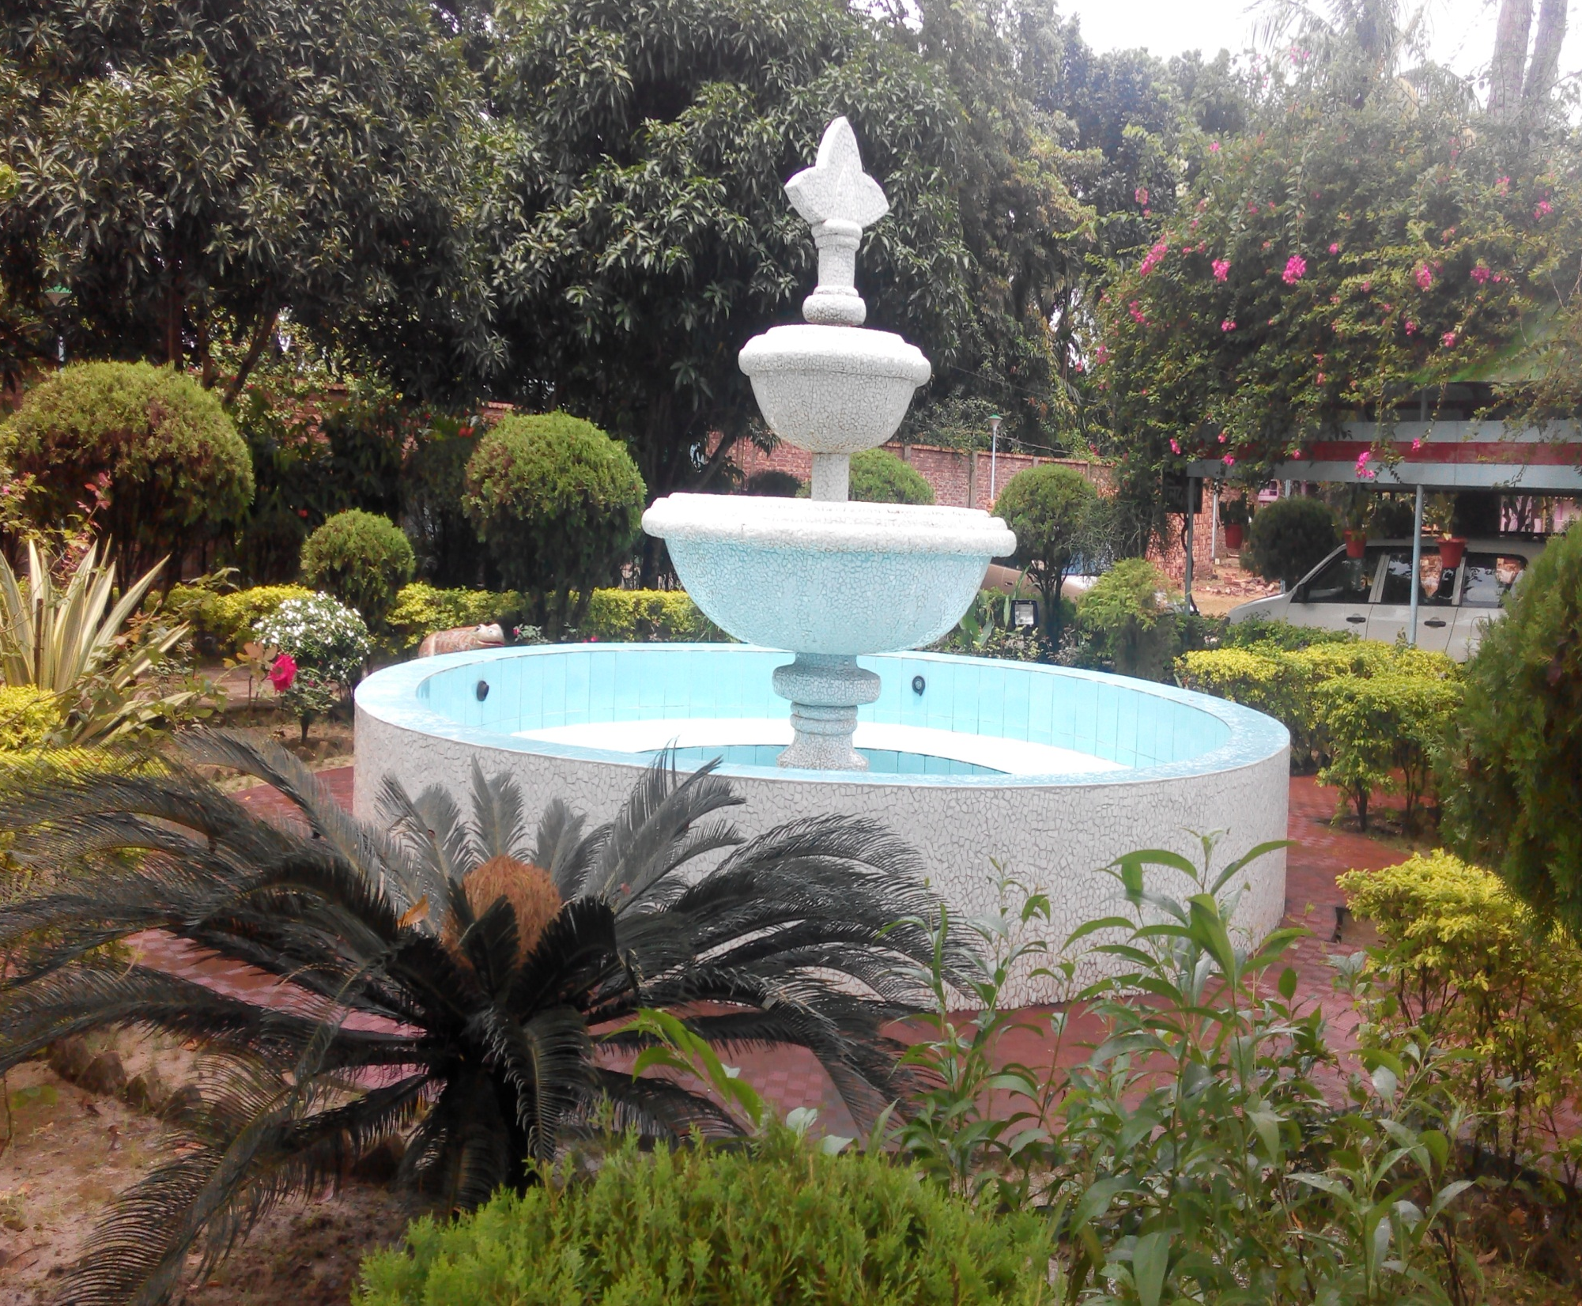
স্বাগতম

Slide 2
শিক্ষক পরিচিতি
মোহাম্মদ সাইফুল ইসলাম
সহকারি শিক্ষক
অক্সফোর্ড একাডেমি
ই-মেইলঃ msyfulislam1979@gmail.com

Slide 3
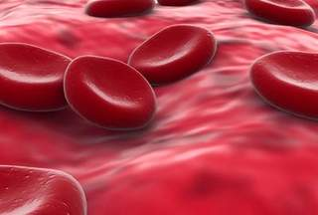
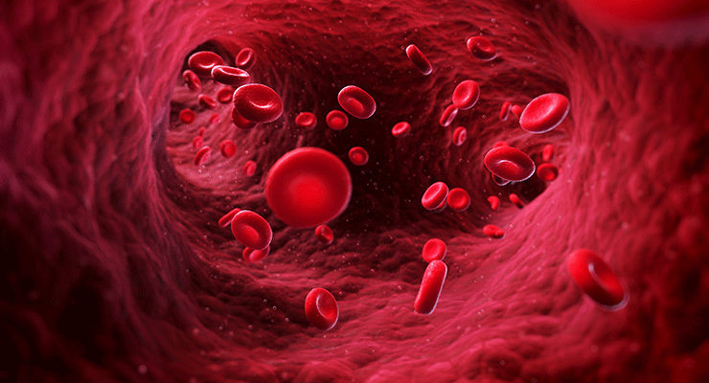
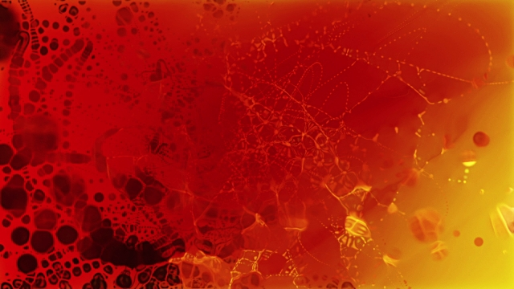

Slide 4
পাঠশিরোনাম
রক্ত

Slide 5
শিখনফল
এই পাঠ শেষে শিক্ষার্থীরা__ __ __
১।রক্ত কি বলতে পারবে
২।রক্তরস কি বলতে পারবে
৩।রক্তরস ও রক্ত কনিকার মধ্যে পার্থক্য করতে পারবে
৪।তিন প্রকার রক্ত কনিকার গঠন বর্ণনা করতে পারবে

Slide 6
তরল যোজক কলা
রক্ত ক্ষারীয়
রক্ত লাল বর্ণের
ঈষদ লবনাক্ত
রক্ত

Slide 7
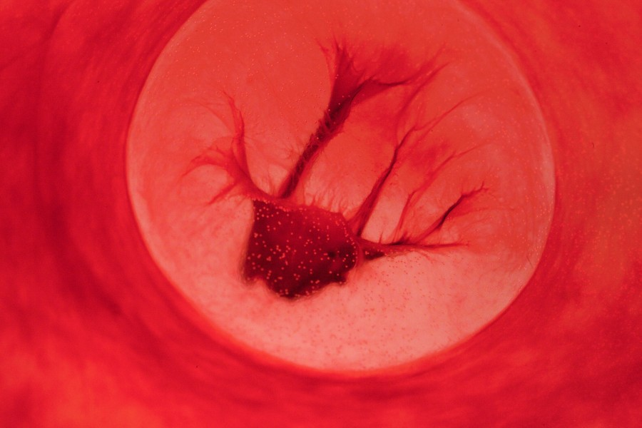
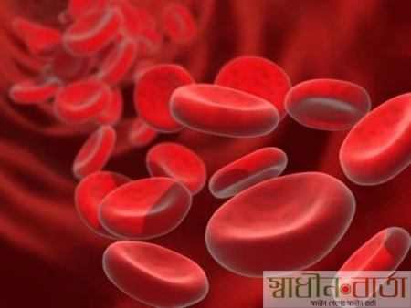
রক্ত
রক্তরস
রক্ত কনিকা

Slide 8
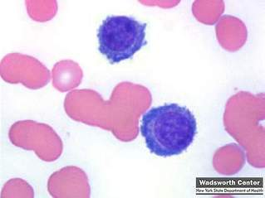
রক্তের তরল অংশ
ঈষদ হলুদাভ
৯১-৯২% পানি থাকে
রক্তরস

Slide 9
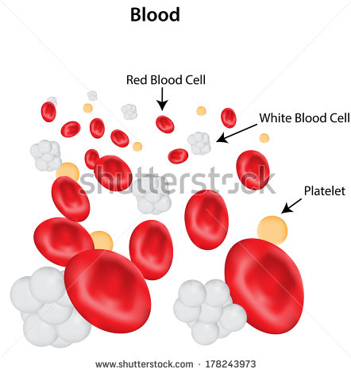
রক্ত কনিকা
লোহিত রক্ত কনিকা
শ্বেত রক্ত কনিকা
অনু চক্রিকা

Slide 10
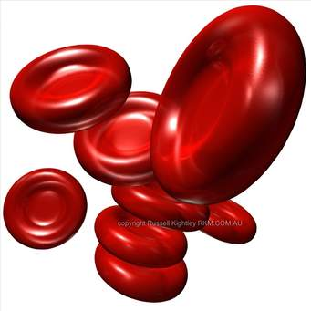
রং লাল হয়
আকৃতি দ্বি-উত্তল বা
ডিম্বাকার
এতে হিমোগ্লোবিন থাকে
লোহিত রক্ত কনিকা

Slide 11
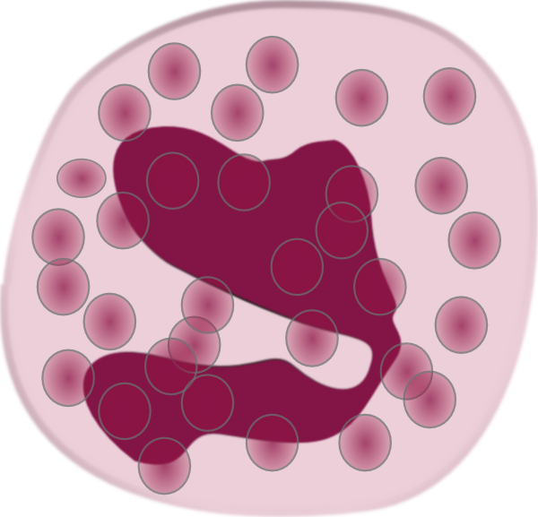
নির্দিষ্ট আকার নেই
নিউক্লিয়াস যুক্ত
দানাদার বা দানাদারবিহীন
শ্বেত রক্ত কনিকা

Slide 12
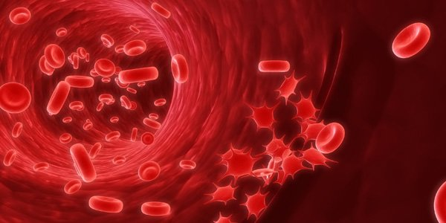
নির্দিষ্ট আকার নেই
নিঊক্লিয়াস মাকু আকূতির
অনুচক্রিকা

Slide 13
দলগত কাজ
লোহিত রক্ত কনিকা ও শ্বেত রক্ত কনিকার মধ্যে গঠনগত তিনটি পার্থক্য লিখ।
সময়ঃ ১০ মিনিট

Slide 14
মূল্যায়ন
১।রক্তের রং কি?
২।রক্তের রং লাল কেন?
৩।রক্ত জমাট বাধায় কোন কনিকা অংশ নেয়?

Slide 15
বাড়ীর কাজ
১।রক্ত কি?
2।রক্ত জমাট বাধার কারন ব্যাখ্যা কর।
৩।তিন প্রকার রক্ত কনিকার গঠন বর্ণনা কর।

Slide 16
ধন্যবাদ

